Slide 1

RIMM
využitelnosti POP médií v maloobchodních formátech
výstupy z výzkumu
26.10.2012

Slide 2

Metodika výzkumu a vzorek
Cílová skupina: Lide zodpovědní za umístění POP prostředků v jednotlivých prodejních kanálech
Metodika:
  Oslovení vybraných prodejných kanálů – databáze kontaktů POPAI
    FMCG (mezinárodní MO sítě; lokální MO sítě) - 9 respondentů
    Mezinárodní MO sítě: AHOLD, TESCO, SPAR, GLOBUS, MAKRO, REWE PENY MARKET
    Lokální MO sítě: JEDNOTA, QANTO, BRNENKA
    Electro - 3 respondenti
    OKAY, ELECTROWORLD, EURONICS
    Hobby – 1 respondent
    OBI
    Drogerie – 1 respondent
    PK SOLVENT - TETA
  Forma: on-line dotazování - CAWI (Computer Assisted Web Interviewing),
  nástroj
Motivace: VIP vstupenku na mezinárodní konferenci „Marketing at-retail POPAI forum 2012“
Sběr dat: 3.8. - 19.10.2012
Velikost vzorku: celý trh - 14 respondentů

Slide 3
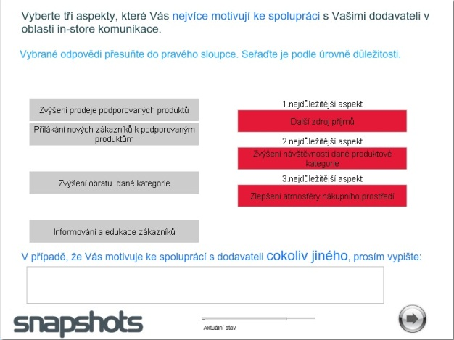
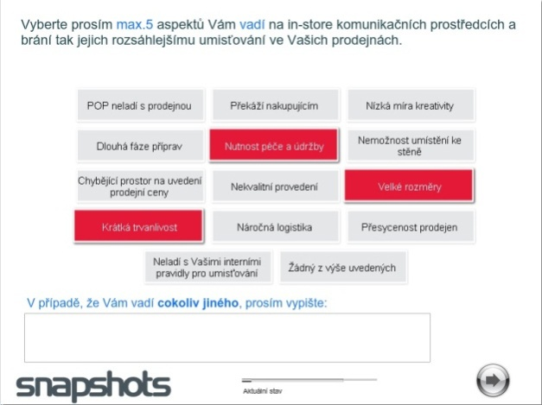
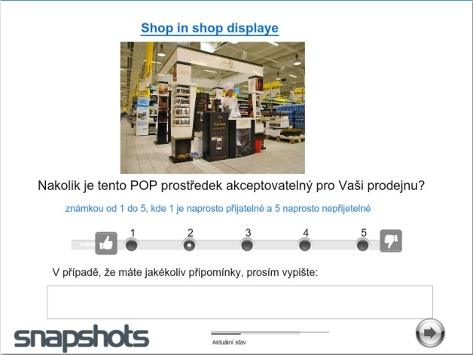
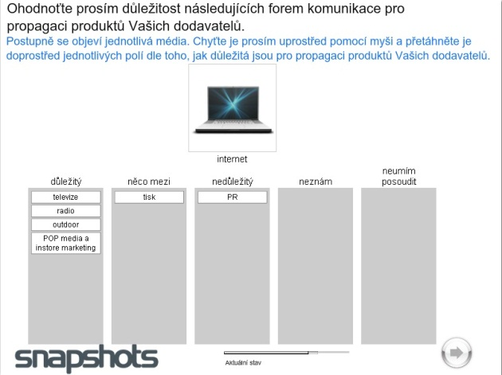
Charakteristika nástroje
Exkluzivní systém OmnicomMediaGroup k rychlému pochopení aktuálního stavu na trhu
On-line / internetový výzkum (CAWI)
Flexibilní a interaktivní (interaktivní grafické prostředí - Flash)
➔ udržuje pozornost a zaujetí respondenta
přehrává TV a rozhlasové spoty, umožňuje manipulaci s grafickými objekty na obrazovce, netradiční a unikátní metoda výzkumu
Velmi dobře přijímán respondenty
➔ kvalitní výpověď o chování a názorech
cílové skupiny

Slide 4

Výsledky

Slide 5
Motivační faktory ke spolupráci s dodavateli v oblasti in-store komunikace
 | MEZINÁRODNÍ MO SÍTĚ | LOKÁLNÍ MO SÍTĚ
Zvýšení prodeje podporovaných produktů | 4,3 | 1,3
Přilákání nových zákazníků k podporovaným produktům | 1,5 | 3,3
Další zdroj příjmu | 1,2 | 1,0
Zvýšení obratu dané kategorie | 0,5 | 1,7
Zvýšení návštěvnosti dané produktové kategorie | 1,0 | 0,0
Informování a edukace zákazníků | 0,5 | 1,0
Zlepšení atmosféry nákupního prostředí | 0,0 | 0,7
Hlavním motivačním faktorem pro spolupráci s dodavateli v in-store komunikaci pro mezinárodní MO sítě je zvýšení prodeje podporovaných produktů, zatímco lokální MO sítě chtějí hlavně přilákat nové zákazníky.
Vyberte tři aspekty, které Vás nejvíce motivují ke spolupráci s Vašimi dodavateli v oblasti in-store komunikace.
* Škála od 1 do 5 -kde 5 je hodně důležitý a 1 naprosto nedůležitý aspekt

Slide 6
Chybějící aspekty ve spolupráci s dodavateli v oblasti in-store komunikace
 | MEZINÁRODNÍ MO SÍTĚ | LOKÁLNÍ MO SÍTĚ
Prokazování účinnosti a efektivity | 3,7 | 1,7
Kreativnější nápady | 1,5 | 3,3
Argumentace funkčnosti a přínosu | 0,5 | 1,0
Včasnější jednání ohledně umísťování | 0,8 | 1,3
Smysluplné zapojování shopper marketingových znalostí | 1,5 | 0,3
Respektování pravidel řetězce pro jejich umisťování | 0,2 | 1,0
Respektování vizuálního stylu řetězce a vzhledu prodejen | 0,8 | 0,3
Hlavním faktorem, který chybí mezinárodním MO sítím je prokazování účinností a efektivity POP prostředků ze strany dodavatelů in-store komunikace, zatímco lokálním MO sítím chybí hlavně kreativní nápady.
Vyberte tři aspekty které Vám nejvíce chybí při spolupráci s dodavateli v oblasti nasazování in-store komunikace ve Vašich prodejnách.
* Škála od 1 do 5, kde 5 je hodně důležitý a 1 naprosto nedůležitý aspekt.

Slide 7
Přínos POP prostředků
 | MEZINÁRODNÍ MO SÍTĚ | LOKÁLNÍ MO SÍTĚ
Zvyšují prodej vystaveného zboží | 3,8 | 3,3
Generují koupi neplánovaných položek | 2,5 | 1,7
Zlepšují návštěvnost produktové kategorie | 0,2 | 2,0
Podporují ostatní propagační aktivity v místě prodeje (např. reklama v letáku atp.) | 0,7 | 0,7
Zvyšují příjmy řetězce díky poplatkům za jejich umisťování | 1,0 | 0,3
Zlepšují atmosféru a atraktivitu prodejny | 0,2 | 1,0
Usnadňují orientaci nakupujících | 0,7 | 0,0
Zlepšují komfort nakupujících | 0,0 | 0,0
Umožnují umisťovat zboží v souvisejících sekcích | 0,0 | 0,0
Jak mezinárodní tak i lokální MO sítě vnímají jako hlavní přínos POP prostředků to, že zvyšují prodeje vystaveného zboží.
Vyberte tři aspekty, které považujete u in-store komunikačních prostředků za nejvíce přínosné.
* Škála od 1 do 5, kde 5 je hodně důležitý a 1 naprosto nedůležitý aspekt.

Slide 8
Negativa POP prostředků
 | MEZINÁRODNÍ MO SÍTĚ | LOKÁLNÍ MO SÍTĚ
Neladí s interními pravidly pro umisťování | 4,2 | 0,0
Přesycenost prodejen | 3,3 | 3,3
Překáží nakupujícím | 3,3 | 3,3
Nízká míra kreativity | 2,5 | 3,3
Velké rozměry | 1,7 | 3,3
POP neladí s prodejnou | 1,7 | 3,3
Nekvalitní provedení | 0,8 | 3,3
Krátká trvanlivost | 1,7 | 1,7
Nutnost péče a údržby | 1,7 | 1,7
Náročná logistika | 0,0 | 1,7
Chybející prostor na uvedení prodejní ceny | 0,8 | 0,0
Nemožnost umístění ke stěně | 0,0 | 0,0
Dlouhá fáze příprav | 0,0 | 0,0
Vyberte max.5 aspektů Vám vadí na in-store komun. prostředcích a brání tak jejich rozsáhlejšímu umisťování ve Vašich prodejnách.
* Škála od 1 do 5, kde 5 je hodně důležitý a 1 naprosto nedůležitý aspekt.

Slide 9
Poskytované doplňkové služby
Vyberte prosím, které z následujících doplňujících služeb poskytujete zákazníkům:

Slide 10
Poskytované možnosti propagace
Označte prosím možnosti propagace, které nabízíte svým dodavatelům v rámci Vašich prodejen:

Slide 11
Vnímaná důležitost médií
 | MEZINÁRODNÍ MO SÍTĚ | LOKÁLNÍ MO SÍTĚ
letáky | 5,0 | 5,0
rádio | 4,2 | 5,0
POP media a instore marketing | 4,7 | 4,3
televize | 3,7 | 5,0
PR | 3,5 | 5,0
tisk | 3,5 | 5,0
direct marketing | 3,2 | 5,0
internet | 3,0 | 5,0
outdoor | 3,3 | 4,3
propagační předměty (dárky a prémie) | 3,6 | 3,0
digital signage | 2,7 | 3,0
zážitkový marketing (EVENTS) | 2,5 | 2,3
kino | 2,7 | 2,0
Ohodnoťte prosím důležitost následujících forem komunikace pro propagaci produktu Vašich dodavatelů.
* Škála od 1 do 5, kde 5 je hodně důležitý a 1 naprosto nedůležitý aspekt.

Slide 12
Důležitost jednotlivých POP prostředků
 | MEZINÁRODNÍ MO SÍTĚ | LOKÁLNÍ MO SÍTĚ
Reklama v letácích | 4,7 | 5,0
Paletové ostrovy a dekorace | 5,0 | 3,7
Ochutnávky a předváděcí akce | 5,0 | 3,7
Hry a soutěže | 4,2 | 4,3
In-store rádio | 3,4 | 5,0
Podlahové stojany a vitríny DOČASNÉ | 4,7 | 3,7
Poster rámy, plakáty, bannery a vlajky na zeď | 4,0 | 4,3
Příbalové a prémiové dárky | 4,7 | 3,0
Stojany na letáky a stojánky na vizuály | 3,7 | 3,7
Regálové prostředky (dekorace, děliče, stopery atd.) | 3,0 | 4,3
Digitální média v místě prodeje | 1,8 | 5,0
Dekorace bezpečnostních bran a turniketů | 3,7 | 3,0
Podlahové stojany a vitríny TRVALÉ (permanentní) | 3,7 | 2,3
Podlahová grafika | 2,3 | 3,7
Výlohové POP prostředky | 3,0 | 3,0
Shop in shop | 3,4 | 2,3
Pokladní a pultové stojánky, displaye, mincovníky | 2,3 | 3,0
Reklamy na nákupních vozících a košících | 3,0 | 2,3
Polepy pokladních pásu a děliče nákupu | 1,7 | 3,0
Šíření zvuků a vůní | 1,0 | 2,3
Ohodnoťte prosím důležitost následujících forem komunikace pro propagaci produktu Vašich dodavatelů.
* Škála od 1 do 5, kde 5 je hodně důležitý a 1 naprosto nedůležitý aspekt

Slide 13
Shrnutí
Hlavní motivační faktory ke spolupráci s dodavateli v oblasti in-store komunikace se mezi mezinárodními a lokálními maloobchodními sítěmi zásadně liší. Hlavním motivačním faktorem pro spolupráci s dodavateli v in-store komunikaci pro mezinárodní MO sítě je zvýšení prodeje podporovaných produktů . Lokální MO sítě chtějí hlavně přilákat nové zákazníky. Pro kategorii Electro je stejně jako pro MMOS nejdůležitějším motivátorem zvýšení prodeje podporovaných produktů. Pro prodejní kanály Hobby a Drogerie je hlavním motivačním faktorem zvýšení obratu dané kategorie. Je zajímavé, že zástupci kategorií Hobby a Drogerie vnímají POP prostředky jako vhodný prostředek pro informování a edukaci zákazníků.
Také aspekty, které chybí maloobchodním sítím ve spolupráci s dodavateli v oblasti in-store komunikace se zásadně liší mezi lokálními a mezinárodními sítěmi. U mezinárodních MO sítí je hlavním chybějícím faktorem prokazování účinnosti a efektivity POP prostředků ze strany dodavatelů. Lokální sítě postrádají kreativní nápady dodavatelů. Lidem rozhodujícím o umístění POP prostředků v kategorii Electro chybí především respektování pravidel řetězce pro jejich umisťování a respektování vizuálního stylu řetězce a vzhledu prodejen. Smysluplné zapojování shopper marketingových znalostí je faktor, který nejvíce chybí zástupci z kategorie Drogerie. U kategorie Hobby je hlavním chybějícím faktorem stejně jako u MMOS prokazování účinnosti a efektivity POP prostředků.

Slide 14
Shrnutí
Mezinárodní a lokální MO sítě, ale i Electro vnímají za hlavní přínos POP prostředků to, že zvyšují prodeje vystaveného zboží. V kategorii Drogerie je považováno za nejpřínosnější to, že in-store komunikační prostředky podporují ostatní propagační aktivity v místě prodeje (např. reklama v letáku atp.). Zástupce kategorie Hobby vnímá jako hlavní plus to, že POP prostředky generují koupi neplánovaných položek.
Jako hlavní negativum vnímají mezinárodní MO sítě nesoulad POP prostředků s interními pravidly pro umístění. Lokální MO sítě toto naopak vnímají jako marginální problém. Všechny maloobchodní sítě vnímají jako negativum přesycenost prodejen a to že POP prostředky překáží zákazníkům. V kategorii Electro vnímají jako hlavní negativní faktory to, že POP prostředky neladí s interními pravidly pro umisťování a také dlouhá fáze jejich příprav. Přesycenost prodejen je vnímané negativum ze strany zástupce kategorie Drogerie. Chybející prostor na uvedení prodejní ceny, presycenost prodejen a náročná logistika jsou vnímaná negativa ze strany zastupce kategorie Hobby.

Slide 15
Shrnutí
Letáky jsou hlavním využívaným propagačním prostředkem . Jsou vnímané jako nejdůležitější médium a nejdůležitější POP prostředek a to jak od maloobchodních sítích, tak i od všech ostatních sledovaných prodejných kanálů. Pro mezinárodní MO sítě jsou dalším stejně silně vnímaným POP prostředkem paletové ostrovy a dekorace. Pro lokální MO sítě jsou to překvapivě digitální média v místě prodeje a in-store rádio. A pro kategorii Electro jsou to stojany na letáky a stojánky na vizuály.
Mezinárodní MO sítě - paletové ostrovy a dekorace – Pop prostředek, který je často využívaný a generuje zisk, i když je ve většině prodejen výškové omezení této in-store komunikace.
Lokální MO sítě - digitální média – vnímaná velká důležitost je pravděpodobně ovlivněna tím, že zde ještě obchodníci nemají reálné zkušenosti. Nespálili se zatím jako mnoho mezinárodních maloobchodníků. Vzhledem k vývoji za poslední dva roky mají šanci nasadit lepší digitální systémy, než některé nezdařilé na plochách prodejen globálních obchodníků. Jejich hodnoceni tedy může byt ovlivněno pouze obecnou znalostí média, nikoli konkrétními zkušenostmi. Právě zkušenosti mezinárodní obchodníky pravděpodobně motivují k méně pozitivnímu hodnocení digital signage v místě prodeje oproti lokálním maloobchodníkům. Je pravda, že digitální obrazovky v regálu i in-store TV jsou více akceptované ze strany lokálních maloobchodníků než od zástupců globálních obchodních sítí. Je možné, že i tato akceptovatelnost se u lokálních MO sítích zakládá na obecně daných pravidlech a ne na zkušenosti s jejich využitím.
- in-store rádio- široce rozšířené POP médium, které funguje v lokálních prodejnách, je dobře vnímané a silně akceptovatelné médium.
Electro - stojany na letáky a stojánky na vizuály – pomocný prostředek podporující a zvyšující účinek toho nejlépe hodnoceného POP prostředku – letáků.

Slide 16
Shrnutí
Letáky jsou hodnocené jako nejdůležitější forma komunikace pro propagaci produktů dodavatelů od zástupců všech kategorií. Je zajímavé, že ve vnímaní důležitosti ostatních propagačních médií, se jednotlivé kategorie poměrně zásadně liší.
Mezinárodní MO sítě - POP média a instore marketing – dlouholeté zkušenosti; oblast, kde se POP prostředky používají nejvíce; efektivní médium
Lokální MO sítě – internet, televize, rádio, tisk a PR a direct marketing – je zde velká pravděpodobnost, že jsou tyto propagační média hodnocené spíše na obecné rovině a ne na základě užití a zkušenosti s nimi:
Internet: Interaktivní médium; dává značce „moderní” image; flexibilní (časově, kreativně); informace “šité na míru”; může komunikovat neomezené množství informací
Televize: Velmi přesvědčivé médium (obraz, zvuk, pohyb); rychle buduje zásah; buduje povědomí o značce; má celostátní pokrytí; vhodné médium pro ukázku produktu; vhodné pro komunikaci emotivních vzkazů
Rádio: Vhodné pro podporu prodeje; regionální/místní pokrytí; nízké produkční náklady; rychlá produkce; zprávy přizpůsobené denní době či dni v týdnu
Tisk: Umístění inzerce na vhodné redakční strany; regionální komunikace; vzkazy podle dnů v týdnu; časově flexibilní; komunikace produktové nabídky (inzeráty ve formě letáků)
Electro – internet a outdoor
Outdoor: Umístění v blízkosti místa prodeje; regionální flexibilita

Slide 17

Akceptovatelnost POP prostředků

Slide 18
AKCEPTOVATELNOST JEDNOTLIVÝCH POP PROSTŘEDKŮ | MEZINÁRODNÍ MO SÍTĚ | LOKÁLNÍ MO SÍTĚ
Děliče nákupu | 4,2 | 5,0
In-store rádio | 4,3 | 4,7
Promostolky, promostánky a reklamní pulty | 4,8 | 4,0
Reklama na nákupním vozíku | 4,8 | 4,0
Regálové děliče a vymezovače | 4,0 | 4,7
Regálové držáky letáků a kupónů | 4,3 | 4,0
Dekorace vstupní brány a turniketů | 4,5 | 3,7
Dekorace výstupní brány a turnikety | 4,3 | 3,7
In-store TV | 3,7 | 4,3
Regálové stoppery | 3,7 | 4,0
Polepy pokladních pásů | 4,0 | 3,7
Dočasné prodejní stojany /kartonové/ | 3,8 | 3,7
Podlahová grafika | 3,8 | 3,7
Dekorace regálových čel (Gondola end) | 4,5 | 3,0
Držáky vzorků | 3,0 | 4,3
Wobblery | 3,0 | 4,3
Aroma marketing (šíření vůní) | 3,0 | 4,3
Permanentní prodejní stojany, displeje / kov, plast atp. / | 3,5 | 3,7
Parazitní displaye | 3,0 | 4,0
Paletové ostrovy a dekorace | 3,5 | 3,3
Pokladní a pultové displaye, parazity s výrobky | 2,8 | 4,0
Závěsné poutače | 3,8 | 3,0
A - stojany | 3,3 | 3,3
TOP Karta- Nadregálová dekorace | 3,3 | 3,3
Cenovkové a dekorační info lišty | 3,5 | 3,0
Informační terminály a kiosky | 3,3 | 3,0
Digitální obrazovky v regálu | 2,5 | 3,7
Samolepky | 2,8 | 3,0
Polep vstupních dveří - grafika | 3,7 | 1,7
Regálové zvukové zařízení | 2,5 | 2,3
Shop in shop displaye | 3,2 | 1,7
Komplexní regálové dekorace | 2,7 | 1,7
Směrový zvukový systém | 1,8 | 2,3
Komplexní dekorace sekcí produktových kategorií | 2,2 | 1,7
Reklamní věž na regále | 2,3 | 1,3
Notes:
Škála od 1 do 5, kde 5 je naprosto přijatelné a 1 naprosto nepřijetelné
Nakolik je tento POP prostředek akceptovatelný pro Vaši prodejnu?

Slide 19

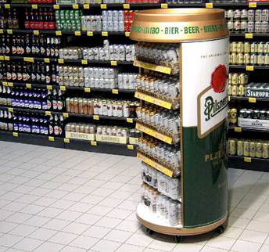
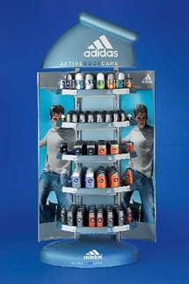
Permanentní prodejní stojany (displaye) a vitríny
MEZINÁRODNÍ MO SÍTĚ
3,5
AHOLD: na dohodě s category managerem
MAKRO: souvisí s podmínkami, které jsou uzavírány s jednotlivými dodavateli
LOKÁLNÍ MO SÍTĚ
3,7
* Škála od 1 do 5, kde 5 je naprosto přijatelné a 1 naprosto nepřijetelné

Slide 20
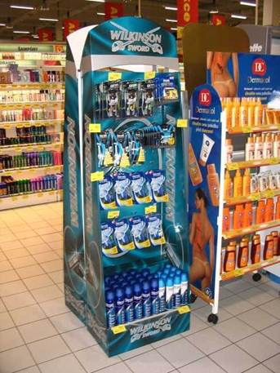
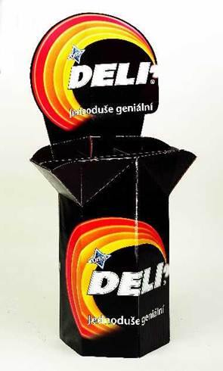
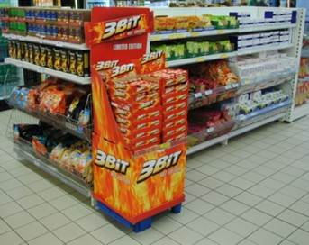
Dočasné prodejní stojany (displaye)
MEZINÁRODNÍ MO SÍTĚ
3,8
MAKRO: menší životnost těchto stojanu v provozovnách
LOKÁLNÍ MO SÍTĚ
3,7
* Škála od 1 do 5, kde 5 je naprosto přijatelné a 1 naprosto nepřijetelné

Slide 21
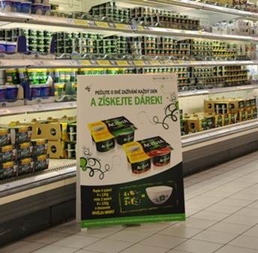
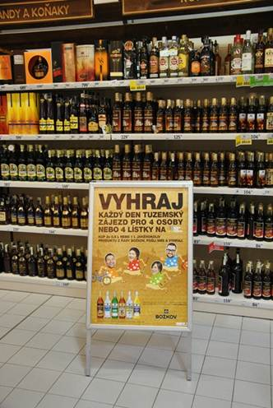
A stojany
MEZINÁRODNÍ MO SÍTĚ
3,3
MAKRO: počet na provozovnu je omezený
LOKÁLNÍ MO SÍTĚ
3,3
* Škála od 1 do 5, kde 5 je naprosto přijatelné a 1 naprosto nepřijetelné

Slide 22
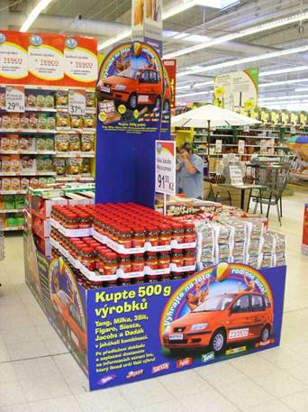
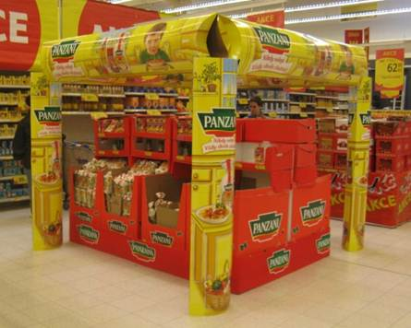
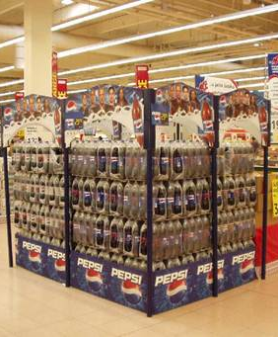
Paletové ostrovy a dekorace
MEZINÁRODNÍ MO SÍTĚ
3,5
AHOLD: maximální povolená výška je 170 cm
MAKRO: dekorace jsou výškově omezené, není možné použít nástavby
LOKÁLNÍ MO SÍTĚ
3,3
* Škála od 1 do 5, kde 5 je naprosto přijatelné a 1 naprosto nepřijetelné

Slide 23
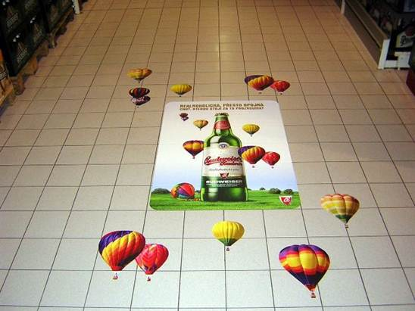
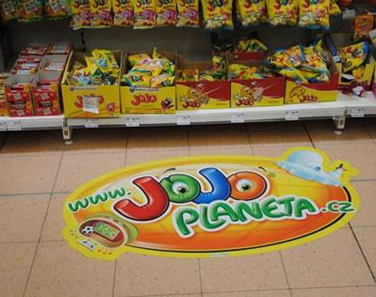
Podlahová grafika
MEZINÁRODNÍ MO SÍTĚ
3,8
MAKRO: minimální životnost
LOKÁLNÍ MO SÍTĚ
3,7
QANTO: v případě kvalitního materiálu
* Škála od 1 do 5, kde 5 je naprosto přijatelné a 1 naprosto nepřijetelné

Slide 24
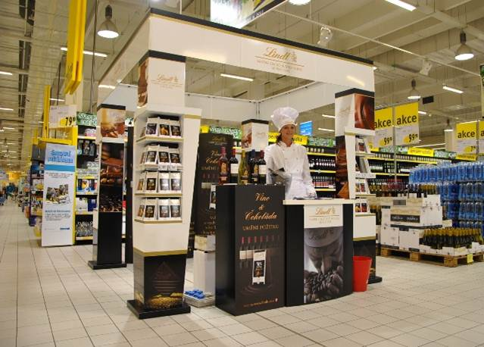
Shop in shop displaye
MEZINÁRODNÍ MO SÍTĚ
3,2
LOKÁLNÍ MO SÍTĚ
1,7
* Škála od 1 do 5, kde 5 je naprosto přijatelné a 1 naprosto nepřijetelné

Slide 25
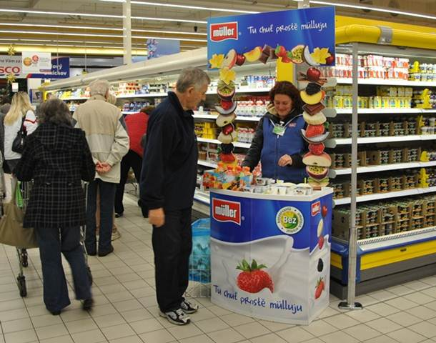
Promostolky, promostánky a reklamní pulty
MEZINÁRODNÍ MO SÍTĚ
4,8
AHOLD: max. 5 promostánků v daný den na 1 prodejnu
LOKÁLNÍ MO SÍTĚ
4,0
* Škála od 1 do 5, kde 5 je naprosto přijatelné a 1 naprosto nepřijetelné

Slide 26
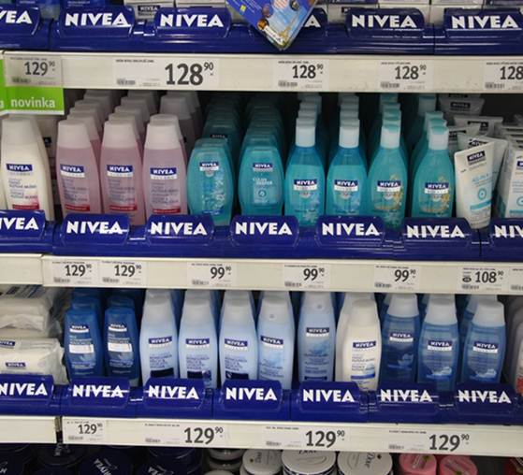
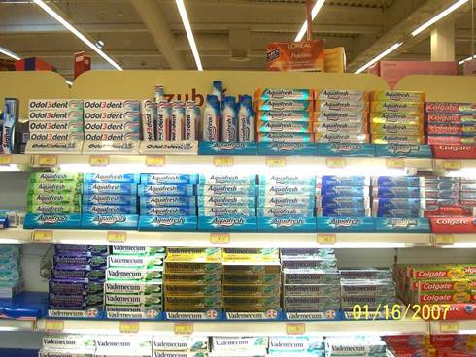
Regálové děliče a vymezovače
MEZINÁRODNÍ MO SÍTĚ
4,0
AHOLD: maximální povolená výška je 170 cm
MAKRO: dekorace jsou výškově omezené, není možné použít nástavby
LOKÁLNÍ MO SÍTĚ
4,7
* Škála od 1 do 5, kde 5 je naprosto přijatelné a 1 naprosto nepřijetelné

Slide 27
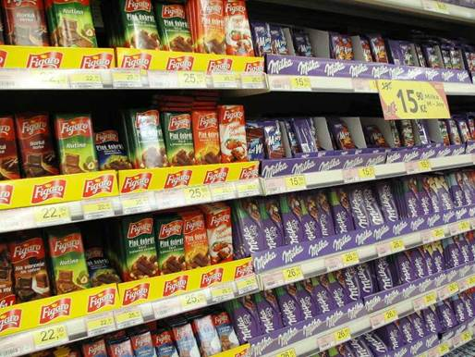
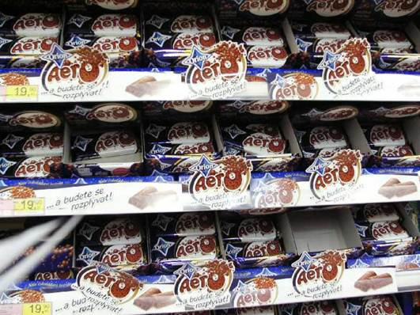
Cenovkové a dekorační info lišty
MEZINÁRODNÍ MO SÍTĚ
3,5
MAKRO: jsou umísťovány zásadně vlastní cenovkové lišty a cenovky
LOKÁLNÍ MO SÍTĚ
3,0
* Škála od 1 do 5, kde 5 je naprosto přijatelné a 1 naprosto nepřijetelné

Slide 28
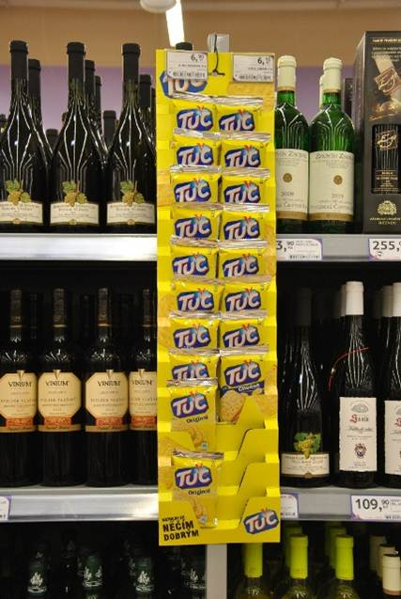
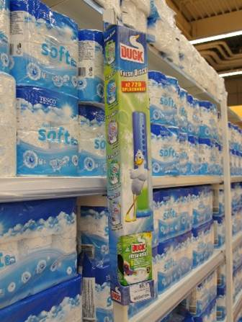
Parazitní displaye
MEZINÁRODNÍ MO SÍTĚ
3,0
LOKÁLNÍ MO SÍTĚ
4,0
* Škála od 1 do 5, kde 5 je naprosto přijatelné a 1 naprosto nepřijetelné

Slide 29
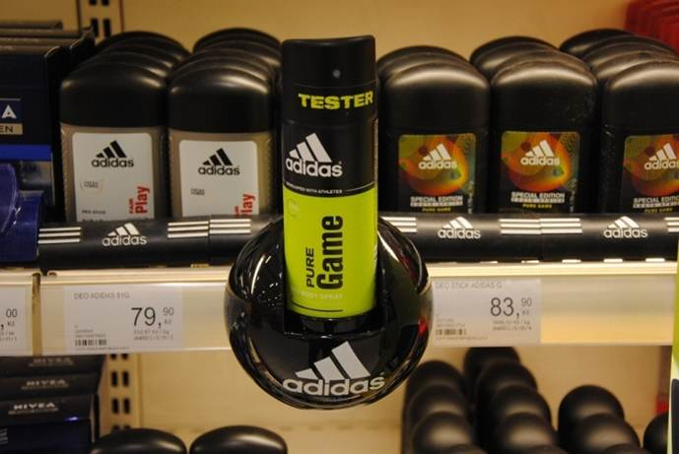
Držáky vzorků
MEZINÁRODNÍ MO SÍTĚ
3,0
MAKRO: s ohledem na provoz umisťováno pouze výjimečně
LOKÁLNÍ MO SÍTĚ
4,3
* Škála od 1 do 5, kde 5 je naprosto přijatelné a 1 naprosto nepřijetelné

Slide 30
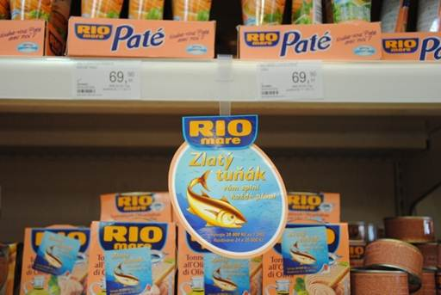
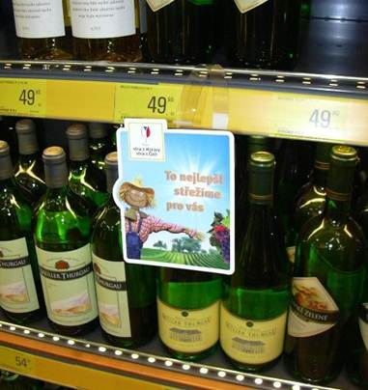
Wobblery
MEZINÁRODNÍ MO SÍTĚ
3,0
MAKRO: malá živostnost, máme zpracovaný vlastní materiál nahrazující wobblery
LOKÁLNÍ MO SÍTĚ
4,3
* Škála od 1 do 5, kde 5 je naprosto přijatelné a 1 naprosto nepřijetelné

Slide 31
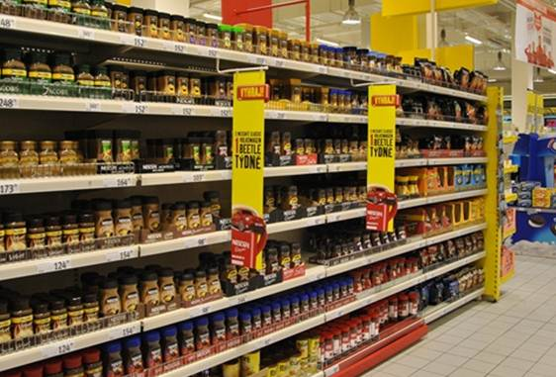
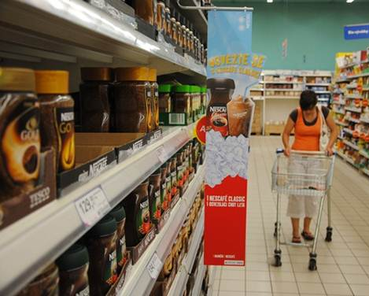
Regálový stopper
MEZINÁRODNÍ MO SÍTĚ
3,7
LOKÁLNÍ MO SÍTĚ
4,0
* Škála od 1 do 5, kde 5 je naprosto přijatelné a 1 naprosto nepřijetelné

Slide 32
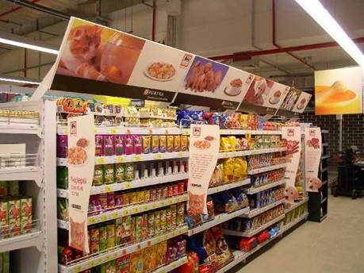
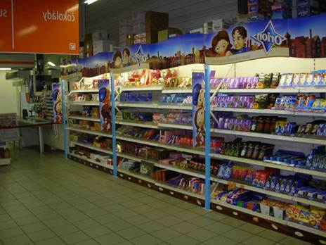
Komplexní regálové dekorace
MEZINÁRODNÍ MO SÍTĚ
2,7
LOKÁLNÍ MO SÍTĚ
1,7
QANTO: V případě komplexních regálových dekorací preferujeme unifikovaný vzhled interiéru našich prodejen.
* Škála od 1 do 5, kde 5 je naprosto přijatelné a 1 naprosto nepřijetelné

Slide 33
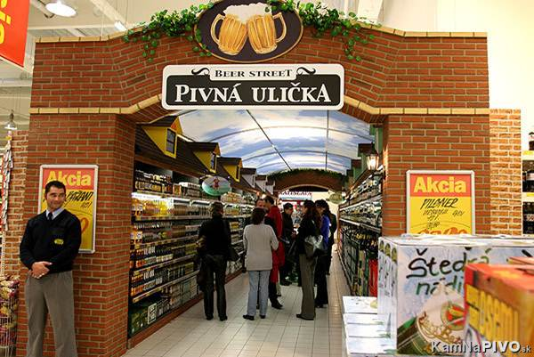
Komplexní dekorace sekcí produktových kategorií
MEZINÁRODNÍ MO SÍTĚ
2,2
AHOLD: nemám zatím zkušenost, ale předpokládám, že by to šlo
LOKÁLNÍ MO SÍTĚ
1,7
* Škála od 1 do 5, kde 5 je naprosto přijatelné a 1 naprosto nepřijetelné

Slide 34
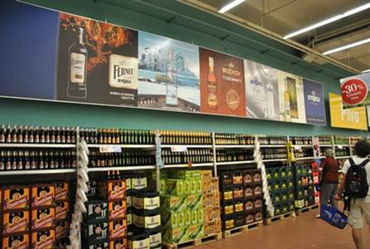
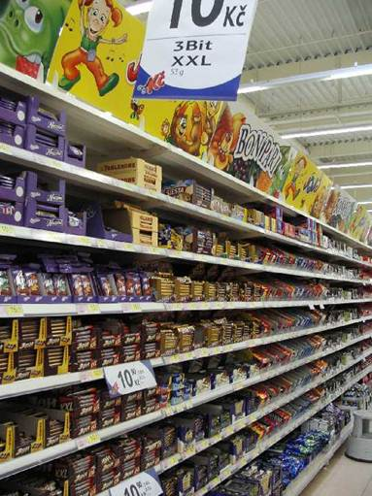
TOP Karta – Nadregálová dekorace
MEZINÁRODNÍ MO SÍTĚ
3,3
LOKÁLNÍ MO SÍTĚ
3,3
QANTO: využíváme
* Škála od 1 do 5, kde 5 je naprosto přijatelné a 1 naprosto nepřijetelné

Slide 35
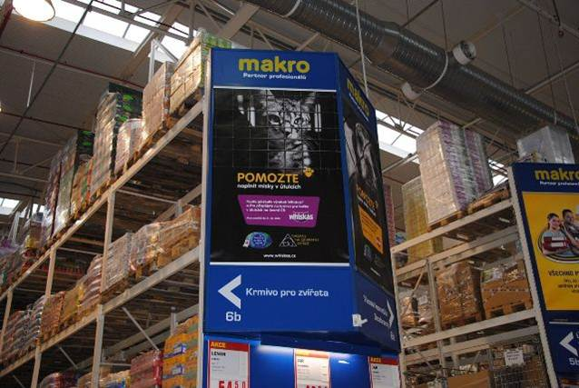
Reklamní věž na regále
MEZINÁRODNÍ MO SÍTĚ
2,3
LOKÁLNÍ MO SÍTĚ
1,3
* Škála od 1 do 5, kde 5 je naprosto přijatelné a 1 naprosto nepřijetelné

Slide 36
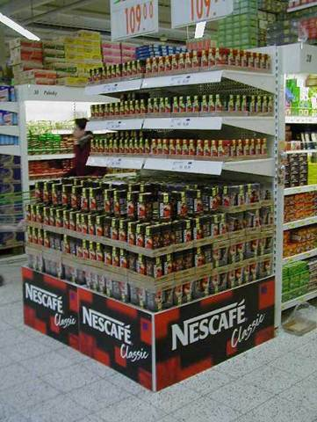
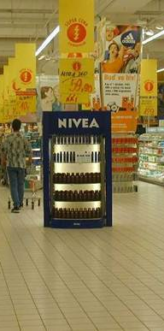
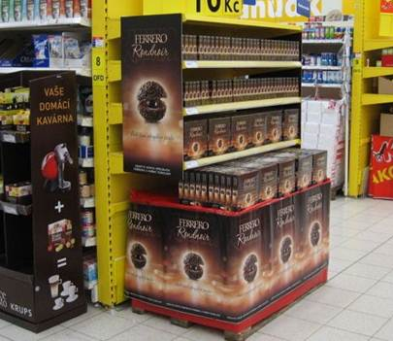
Dekorace regálových čel (Gondola end)
MEZINÁRODNÍ MO SÍTĚ
4,5
LOKÁLNÍ MO SÍTĚ
3,0
* Škála od 1 do 5, kde 5 je naprosto přijatelné a 1 naprosto nepřijetelné

Slide 37

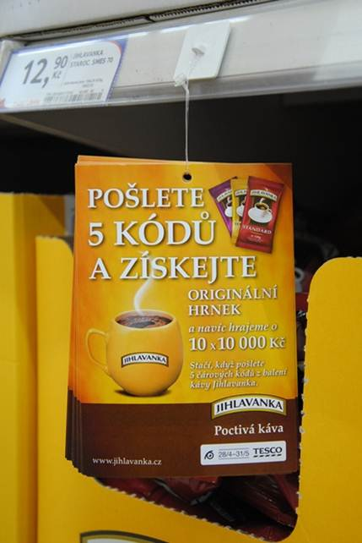
Regálové držáky letáků a kupónů
MEZINÁRODNÍ MO SÍTĚ
4,3
MAKRO: povolováno v případech spojení s promo aktivitou/soutěží
LOKÁLNÍ MO SÍTĚ
4,0
* Škála od 1 do 5, kde 5 je naprosto přijatelné a 1 naprosto nepřijetelné

Slide 38
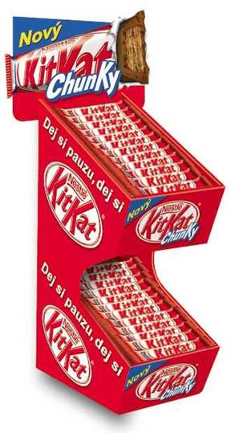
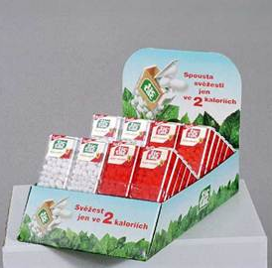
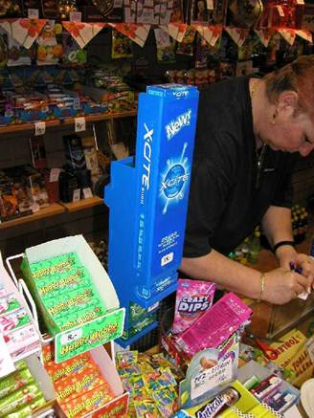
Pokladní a pultové displaye, parazity s výrobky
MEZINÁRODNÍ MO SÍTĚ
2,8
AHOLD: máme vlastní a na další už není prostor
LOKÁLNÍ MO SÍTĚ
4,0
* Škála od 1 do 5, kde 5 je naprosto přijatelné a 1 naprosto nepřijetelné

Slide 39
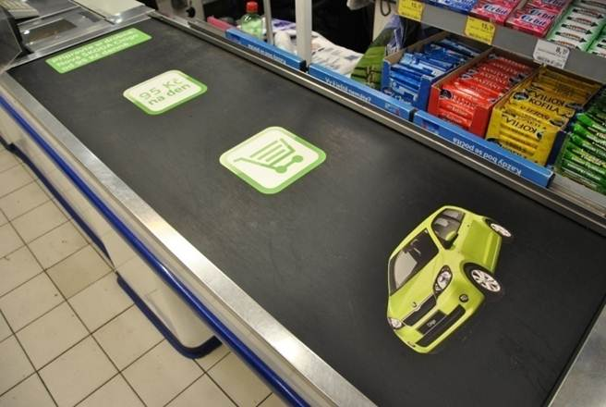
Polep pokladního pásu
MEZINÁRODNÍ MO SÍTĚ
4,0
LOKÁLNÍ MO SÍTĚ
3,7
* Škála od 1 do 5, kde 5 je naprosto přijatelné a 1 naprosto nepřijetelné

Slide 40
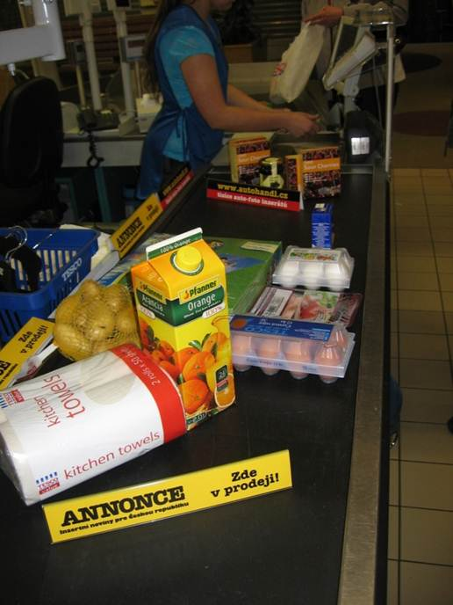
Dělič nákupů
MEZINÁRODNÍ MO SÍTĚ
4,2
LOKÁLNÍ MO SÍTĚ
5,0
* Škála od 1 do 5, kde 5 je naprosto přijatelné a 1 naprosto nepřijetelné

Slide 41
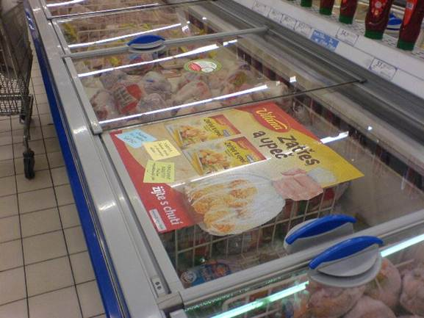
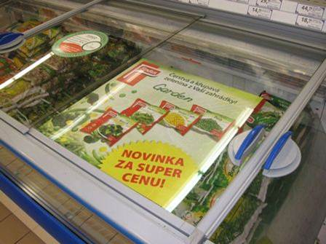
Samolepky
MEZINÁRODNÍ MO SÍTĚ
2,8
LOKÁLNÍ MO SÍTĚ
3,0
* Škála od 1 do 5, kde 5 je naprosto přijatelné a 1 naprosto nepřijetelné

Slide 42
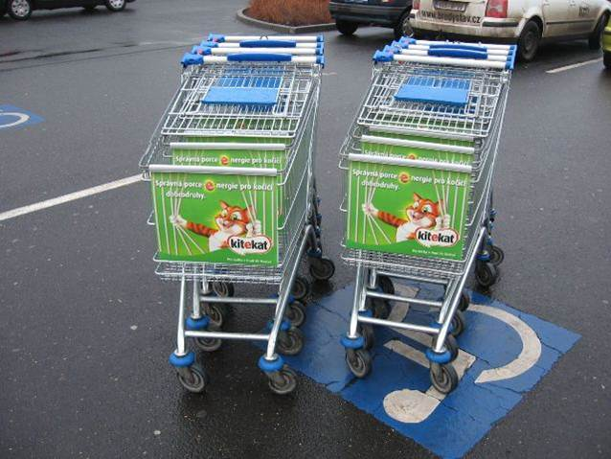
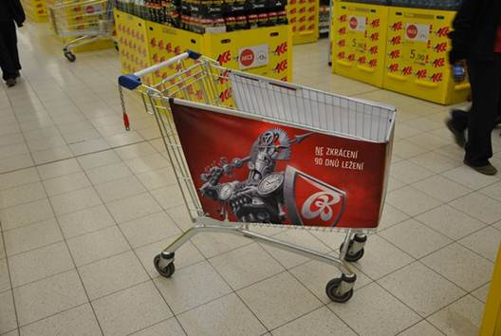
Reklama na nákupním vozíku
MEZINÁRODNÍ MO SÍTĚ
4,8
LOKÁLNÍ MO SÍTĚ
4,0
* Škála od 1 do 5, kde 5 je naprosto přijatelné a 1 naprosto nepřijetelné

Slide 43
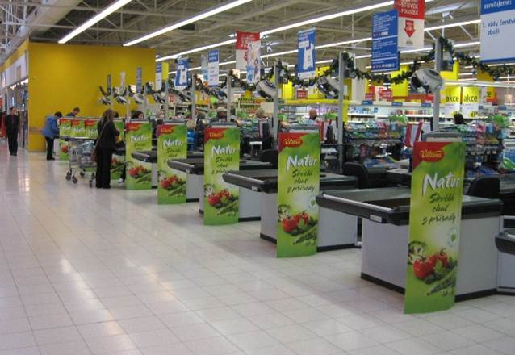
Dekorace výstupní brány
MEZINÁRODNÍ MO SÍTĚ
4,3
LOKÁLNÍ MO SÍTĚ
3,7
* Škála od 1 do 5, kde 5 je naprosto přijatelné a 1 naprosto nepřijetelné

Slide 44
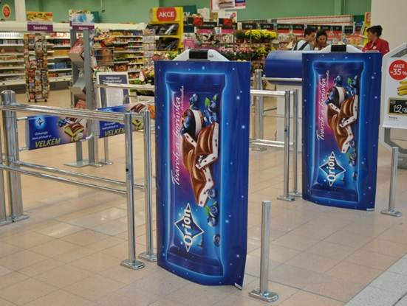

Dekorace vstupní brány
MEZINÁRODNÍ MO SÍTĚ
4,5
LOKÁLNÍ MO SÍTĚ
3,7
* Škála od 1 do 5, kde 5 je naprosto přijatelné a 1 naprosto nepřijetelné

Slide 45

Polep vstupních dveří, grafika
MEZINÁRODNÍ MO SÍTĚ
3,7
MAKRO: používáno pouze pro vlastní komunikaci řetězce
LOKÁLNÍ MO SÍTĚ
1,7
QANTO: preferujeme vlastní unifikovaný vzhled interiéru a exteriéru našich prodejen.
* Škála od 1 do 5, kde 5 je naprosto přijatelné a 1 naprosto nepřijetelné

Slide 46

Závěsné poutače
MEZINÁRODNÍ MO SÍTĚ
3,8
MAKRO: musí být vyrobeno ze schválených materiálů, povolováno výjimečně, ve větším měřítku používáno pouze pro interní komunikaci
LOKÁLNÍ MO SÍTĚ
3,0
* Škála od 1 do 5, kde 5 je naprosto přijatelné a 1 naprosto nepřijetelné

Slide 47


Digitální obrazovky v regálu
MEZINÁRODNÍ MO SÍTĚ
2,5
LOKÁLNÍ MO SÍTĚ
3,7
* Škála od 1 do 5, kde 5 je naprosto přijatelné a 1 naprosto nepřijetelné

Slide 48

Informační terminály a kiosky
MEZINÁRODNÍ MO SÍTĚ
3,3
LOKÁLNÍ MO SÍTĚ
3,0
* Škála od 1 do 5, kde 5 je naprosto přijatelné a 1 naprosto nepřijetelné

Slide 49


Nástroje olfaktorického marketingu (šíření vůní)
MEZINÁRODNÍ MO SÍTĚ
3,0
SPAR: bohužel, ale zkušenosti ještě nemáme
MAKRO: nemáme vyzkoušeno
anonymně: nevím, nemám informace, že bychom řešili/zkoušeli
LOKÁLNÍ MO SÍTĚ
4,3
* Škála od 1 do 5, kde 5 je naprosto přijatelné a 1 naprosto nepřijetelné

Slide 50

Směrový zvukový systém
MEZINÁRODNÍ MO SÍTĚ
1,8
MAKRO: nemáme vyzkoušeno
LOKÁLNÍ MO SÍTĚ
2,3
* Škála od 1 do 5, kde 5 je naprosto přijatelné a 1 naprosto nepřijetelné

Slide 51


Regálové zvukové zařízení
MEZINÁRODNÍ MO SÍTĚ
2,5
MAKRO: nemáme vyzkoušeno
anonymně: doposud jsme neřešili
LOKÁLNÍ MO SÍTĚ
2,3
* Škála od 1 do 5, kde 5 je naprosto přijatelné a 1 naprosto nepřijetelné

Slide 52

In-store rádio
MEZINÁRODNÍ MO SÍTĚ
4,3
LOKÁLNÍ MO SÍTĚ
4,7
* Škála od 1 do 5, kde 5 je naprosto přijatelné a 1 naprosto nepřijetelné

Slide 53

In-store TV
MEZINÁRODNÍ MO SÍTĚ
3,7
LOKÁLNÍ MO SÍTĚ
4,3
* Škála od 1 do 5, kde 5 je naprosto přijatelné a 1 naprosto nepřijetelné

Slide 54
Nejvíce akceptované POP prostředky
Mezinárodní MO sítě
Lokální MO sítě
Promostolky;
Reklama na nákupním vozíku; Dekorace vstupní brány; Dekorace regálových čel; In-store radio; Regálové držáky letáků; Dekorace výstupní brány; Děliče nákupu;
Regálové děliče; Polepy pokladních pásů;
Dočasné prodejní stojany; Podlahová grafika; Závěsné poutače; In-store TV;
Regálové stoppery; Polep vstupních dveří; Permanentní prodejní stojany; Paletové ostrovy a dekorace; Cenovkové a dekorační info lišty
Děliče nákupu;
In-store radio; Regálové děliče;
In-store TV; Držáky vzorků; Wobblery; Aroma marketing; Promostolky; Reklama na nákupním vozíku; Regálové držáky letáků a kuponů; Regálové stoppery; Parazitní displaye; Pokladní a pultové displaye; Dekorace vstupní brány a turniketů; Dekorace výstupní brány a turnikety; Polepy pokladních pásů; Dočasné prodejní stojany; Podlahová grafika; Permanentní prodejní stojany; Digitální obrazovky
Je zajímavé, že in-store TV, aroma marketing a digitální obrazovky patří mezi nejvíce akceptované POP prostředky u lokálních MO sítích. Je pravděpodobné, že tato akceptovatelnost se zakládá na obecně daných pravidlech a ne na zkušenosti s jejich využitím.

Slide 55
Středně akceptované POP prostředky
Mezinárodní MO sítě
Lokální MO sítě
A - stojany
TOP Karta- Nadregálová dekorace
Informační terminály a kiosky
Shop in shop displaye
Držáky vzorků
Wobblery
Aroma marketing (šíření vůní)
Parazitní displaye
Pokladní a pultové displaye,
Samolepky
Komplexní regálové dekorace
Paletové ostrovy a dekorace
A - stojany
TOP Karta - Nadregálová dekorace
Dekorace regálových čel
Závěsné poutače
Cenovkové a dekorační info lišty
Informační terminály a kiosky
Samolepky
Regálové zvukové zařízení
Směrový zvukový systém

Slide 56
Neakceptované POP prostředky
Mezinárodní MO sítě
Lokální MO sítě
Digitální obrazovky v regálu
Regálové zvukové zařízení
Reklamní věž na regále
Komplexní dekorace sekcí produktových kategorií
Směrový zvukový systém
Polep vstupních dveří
Shop in shop displaye
Komplexní regálové dekorace
Komplexní dekorace sekcí produktových kategorií
Reklamní věž na regále

Slide 57

DĚKUJEME ZA VAŠI POZORNOST

Slide 58
Kontakty
POPAI CE
Daniel Jesenský
Daniel.Jesensky@dago.cz
Daniela Krofiánová
dkrofianova@popai.cz

